Slide 1
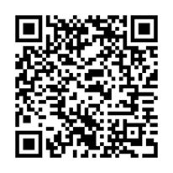
RITAのLINE＠に登録すると
スペシャルクーポンプレゼント
左記QRコードをLINEで
読み込んで下さい。
設定 → 友達追加→QRコードでカメラが開きます。
カメラでこのコードを写せば
クーポンゲット！
最新の美容情報からお得な情報まで、
リタにお越し下さった皆さんに喜んで頂ける
情報を不定期で配信しています♪
頑張る女性のための癒しの場
三苫のプライベートアロマサロン リタ は
極上の癒しと美をお約束いたします。

